Slide 1
PLAN GOSPODARKI NISKOEMISYJNEJ
DLA GMINY WOLIN
WOLIN, 28.08.2015r.

Slide 2
DOFINANSOWANIE
NARODOWY FUNDUSZ OCHRONY ŚRODOWISKA
I GOSPODARKI WODNEJ
Konkurs nr 2/POIiŚ/9.3/2013 w ramach IX osi priorytetu Programu Operacyjnego Infrastruktura i Środowisko 2007-2013 Infrastruktura energetyczna przyjazna środowisku i efektywność energetyczna, Działanie 9.3. Termomodernizacja obiektów użyteczności publicznej – plany gospodarki niskoemisyjnej.
ELEMENTY OBLIGATORYJNE:
PLAN GOSPODARKI NISKOEMISYJNEJ
BAZA DANYCH
SZKOLENIE
INFORMACJA I PROMOCJA

Slide 3

GOSPODARKA NISKOEMISYJNA (ang. low emission economy) oznacza gospodarkę charakteryzującą się oddzieleniem wzrostu emisji gazów cieplarnianych od wzrostu gospodarczego, głównie poprzez ograniczenie wykorzystania paliw kopalnych. Gospodarka niskoemisyjna opiera się przede wszystkim na poprawie efektywności energetycznej, wykorzystaniu odnawialnych źródeł energii i zastosowaniu technologii ograniczających emisję. Koncepcja Gospodarki Niskoemisyjnej wynika z polityki klimatycznej Unii Europejskiej i międzynarodowych zobowiązań Polski do redukcji emisji gazów cieplarnianych określonych przez ratyfikowany Protokół z Kioto ustalony na forum Ramowej Konwencji Narodów Zjednoczonych ds. Zmian Klimatu.
Wdrożenie założeń gospodarki niskoemisyjnej na poziomie gmin odbywa się za pomocą
Planów Gospodarki Niskoemisyjnej.

Slide 4

Plan Gospodarki Niskoemisyjnej (zwany dalej PGN) jest dokumentem strategicznym, którego celem jest określenie wizji rozwoju gminy w kierunku gospodarki niskoemisyjnej, służącej zapewnieniu korzyści: ekonomicznych, społecznych i środowiskowych płynących z działań zmniejszających emisję zanieczyszczeń.

Slide 5

PO CO PLAN GOSPODARKI NISKOEMISYJNEJ?
Plan gospodarki niskoemisyjnej to jeden z kluczowych dokumentów dla gmin, które poważnie myślą o swoim rozwoju w najbliższych latach, szczególnie w kontekście wykorzystania funduszy UE 2014-2020.
Aby gmina oraz inne podmioty funkcjonujące na terenie gminy mogły pozyskiwać dofinansowanie na działania m.in. w zakresie termomodernizacji budynków czy wdrażania OZE, gmina musi posiadać plan gospodarki niskoemisyjnej !!!

Slide 6
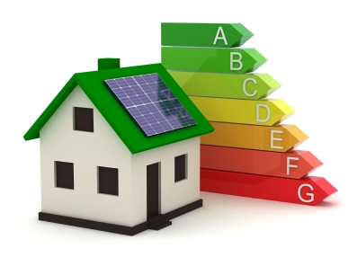
CELE PLANU GOSPODARKI NISKOEMISYJNEJ
Poprawa efektywności energetycznej - poprawa efektywności energetycznej to szczególnie efektywny sposób ograniczania emisji gazów cieplarnianych. Dotyczyć ona będzie praktycznie wszystkich obszarów gospodarczych począwszy od przedsiębiorstw energetycznych a skończywszy na gospodarstwach domowych. Szczególnie duże możliwości dotyczą budownictwa, w tym budynków publicznych.
Zakłada się, że podjęcie szerokich działań dotyczyć będzie termomodernizacji istniejącej infrastruktury mieszkalnej, a także zaostrzanie standardów w stosunku do nowych budynków. Podjęte będą działania zmierzające do jak najpowszechniejszego wprowadzania budynków pasywnych.

Slide 7
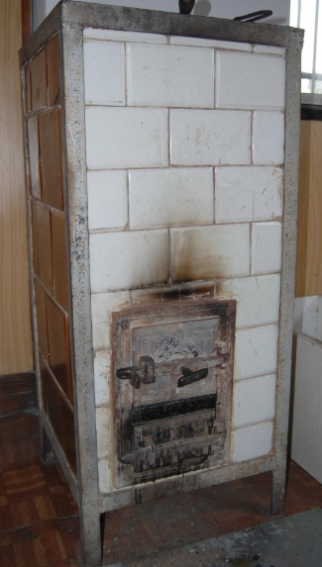
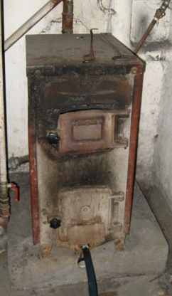

Wymiana przestarzałych, niskowydajnych i nieekologicznych źródeł ciepła – realizacja programów mających na celu ograniczenie niskiej emisji, w zakresie których wymienia się stare kotły węglowe o niskiej sprawności energetycznej i wysokiej emisji zanieczyszczeń, jest uznanym działaniem proekologicznym. Nie tylko powoduje ograniczenie emisji toksycznych spalin, generuje realne oszczędności, ale tworzy dla samorządu pozytywny efekt wizerunkowy i korzyści dodatkowe, choćby w postaci zamówień dla lokalnych firm prywatnych na montaż nowych urządzeń i tworzonych przy tej okazji nowych miejsc pracy.

Slide 8
Rozwój generacji rozproszonej - (energetyka rozproszona) – wytwarzanie energii przez małe jednostki lub obiekty wytwórcze, przyłączone bezpośrednio do sieci rozdzielczych lub zlokalizowane w sieci elektroenergetycznej odbiorcy (za urządzeniami kontrolno-pomiarowymi), zwykle produkujące energię elektryczną ze źródeł energii odnawialnych lub niekonwencjonalnych, często w skojarzeniu z wytwarzaniem ciepła (kogeneracja rozproszona). Do sieci generacji rozproszonej należeć mogą np. prosumenci, kooperatywy energetyczne czy elektrownie komunalne.
moc znamionowa jednostek znacząco mniejsza od jednostek wytwórczych energetyki zawodowej,
w znacznej części jest własnością prywatną, przy czym znaczna grupa osób fizycznych lub prawnych będących właścicielami obiektów generacji rozproszonej nie zajmowała się dotychczas komercyjną działalnością w energetyce,
jednostki generacji rozproszonej nie podlegają centralnemu dysponowaniu,
jednostki generacji rozproszonej są przyłączone do sieci rozdzielczych średniego i niskiego napięcia,
jednostki te nie biorą aktywnego udziału w procesach regulacji częstotliwości i napięcia.

Slide 9
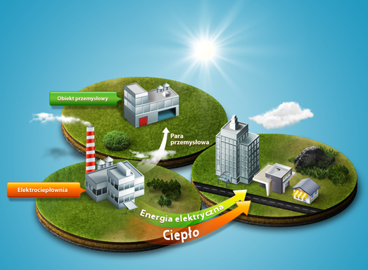
Kogeneracja rozproszona - skojarzone wytwarzanie energii elektrycznej i cieplnej w układach położonych w bezpośrednim sąsiedztwie odbiorców energii, także z wykorzystanie odnawialnych źródeł energii. Jest przeciwieństwem systemu zaopatrzenia w energię cieplną i elektryczną z jednej centralnej elektrociepłowni. Zaletą kogeneracji rozproszonej jest uniknięcie kosztów rozbudowy sieci cieplnej i związanych z eksploatacją tej sieci strat ciepła. Rozproszenie źródeł energii (dywersyfikacja) zwiększa bezpieczeństwo energetyczne na obszarze jej stosowania.

Slide 10
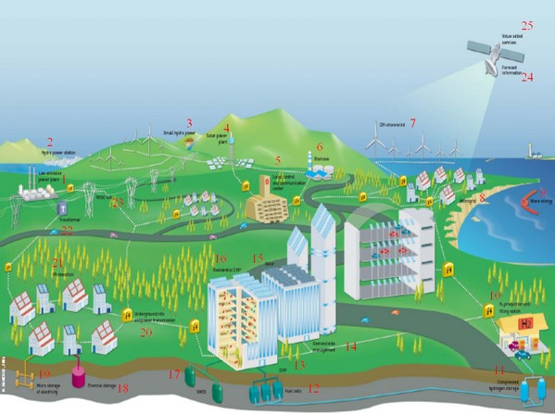
1 – Elektrownia zawodowa niskoemisyjna
2 – Duża elektrownia wodna
3 – Mała elektrownia wodna
4 – Elektrownia słoneczna (helioelektrownia)
5 – Lokalne centrum kontroli i komunikacji (VPP)
6 – Biogazownia na biomasę
7 – Morska farma wiatrowa
8 – Mikrosieć (microgrid)
9 – Systemy wykorzystujące energię fal i prądów
10 – Stacja dla pojazdów napędzanych H₂ (lub EV)
11 – Podziemne magazyny sprężonego wodoru
12 – Ogniwa paliwowe (wodorowe)
13 – (mikro) kogeneracja np. ogniwo paliwowe na H₂
14 – Zarządzanie stroną popytową (DSM)
15 – Panele solarne
16 – Mieszkalne jednostki poligeneracyjne (micro CHP)
17 – Nadprzewodnikowy zasobnik energii (SMES)
18 – Akumulatory ciepła lub pompy ciepła
19 – Systemy magazynowania energii (np. CASE)
20 – Podziemne linie przesyłowe (energia & informacje)
21 – Ogniwa fotowoltaiczne
22 – Transformator
23 – Linia wysokiego napięcia prądu stałego (HVDC)
24 – Systemy prognostyczne
25 – Nowe usługi (wartość dodana dla odbiorców)

Slide 11
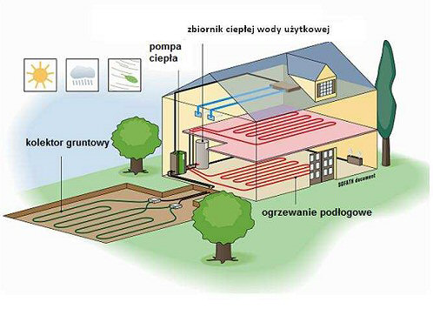
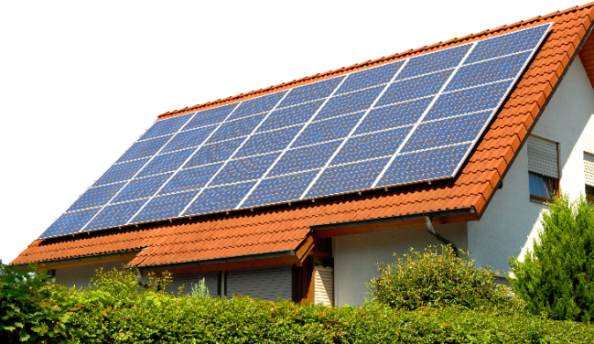


Umożliwienie maksymalnego wykorzystania energii odnawialnej - istotą maksymalnego wykorzystania energii odnawialnej jest określenie stanu aktualnego, a następnie ocena możliwości rozwojowych. Ważne jest więc podanie elementów charakterystycznych poszczególnych gałęzi energetyki odnawialnej, w tym m.in.: potencjału energetycznego, lokalizacji, możliwości rozwojowych oraz aspektów prawnych.

Slide 12

Promocja nowych wzorców konsumpcji – w celu zagwarantowania możliwości zaspokajania podstawowych potrzeb mieszkańców gminy niezbędna jest zmiana niekorzystnych trendów konsumpcji i produkcji, w szczególności poprzez poprawę efektywności wykorzystywania zasobów środowiska (nieodnawialnych i odnawialnych), ograniczanie emisji zanieczyszczeń, a także ograniczenie konsumpcji najbardziej energochłonnych towarów i usług.
Wdrażanie nowych, zrównoważonych wzorców konsumpcji musi na stałe być związane z procesem edukacyjnym już na wczesnym etapie kształcenia. Wykształcenie właściwych postaw społecznych, o charakterze prośrodowiskowym, w znacznym stopniu ułatwi wdrażanie innych działań ukierunkowanych na redukcję emisji gazów cieplarnianych.

Slide 13
SPÓJNOŚĆ PGN Z PRAWODAWSTEM/DOKUMENTAMI Z ZAKRESU EFEKTYWNOŚCI ENERGETYCZNEJ
Ustawa Prawo energetyczne,
Ustawa o efektywności energetycznej,
Ustawa o odnawialnych źródłach energii ,
Polityka energetyczna Polski do 2030 r.,
Strategia Rozwoju Kraju 2020,
Strategia Bezpieczeństwo Energetyczne i Środowisko. Perspektywa 2020,
Krajowy Plan Działania w Zakresie Energii ze Źródeł Odnawialnych,
Koncepcja Przestrzennego Zagospodarowani Kraju 2030 (KPZK 2030),
Program Ochrony Środowiska Województwa Zachodniopomorskiego na lata 2012 - 2015 z uwzględnieniem perspektywy na lata 2016 – 2019,
Program ochrony powietrza dla stref województwa zachodniopomorskiego, tj. aglomeracji szczecińskiej, miasta Koszalin oraz strefy zachodniopomorskiej – TOM II STREFA ZACHODNIOPOMORSKA,
Strategia rozwoju województwa zachodniopomorskiego,
Regionalny Program Operacyjny Województwa Zachodniopomorskiego 2014-2020,
Powiatowy program ochrony środowiska,
Strategia rozwoju powiatu kamieńskiego,
Program ochrony środowiska dla Gminy Wolin,
Studium Uwarunkowań i Kierunków Zagospodarowania Przestrzennego Gminy Wolin,

Slide 14
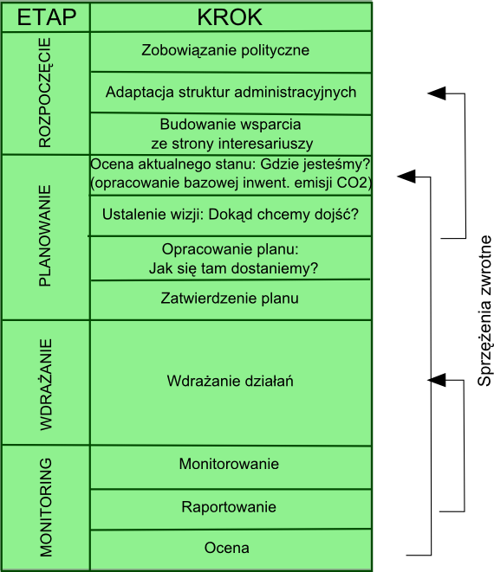
METODOLOGIA OPRACOWANIA PGN

Slide 15
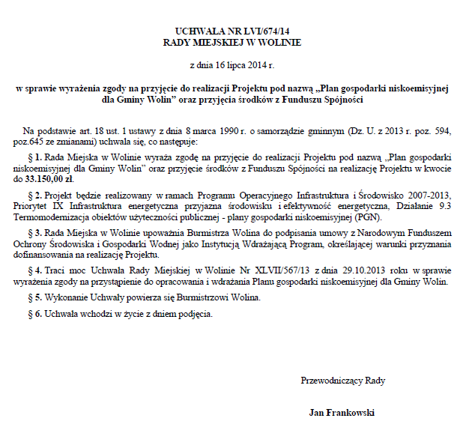
Etap Ia Rozpoczęcie – zobowiązania polityczne – niniejszy etap zrealizowany został przez władzę Gminy Wolin poprzez podjęcie uchwały nr LVI/674/14 Rady Miejskiej w Wolinie z dnia 16 lipca 2014 r. w sprawie wyrażenia zgody na przyjęcie do realizacji Projektu pod nazwą „Plan gospodarki niskoemisyjnej dla Gminy Wolin” oraz przyjęcia środków z Funduszu Spójności
By zapewnić sukces procesu wdrażania zapisów PGN konieczne jest odpowiednie wsparcie polityczne na najwyższym lokalnym szczeblu. Kluczowi decydenci władz lokalnych powinni wspierać proces implementacji poprzez udostępnienie/poszukiwanie odpowiednich środków. Kluczowe jest ich zaangażowanie oraz akceptacja PGN zobowiązując się tym samym do wdrażania przedsięwzięć ograniczających emisję gazów cieplarnianych, zwiększenie efektywności energetycznej oraz wykorzystywania energii ze źródeł odnawialnych.

Slide 16

Etap Ib Rozpoczęcie – adaptacja struktur administracyjnych gminy - wdrażanie przedsięwzięć wymaga współpracy pomiędzy wieloma wydziałami lokalnej administracji odpowiadającymi m.in. za ochronę środowiska, planowanie przestrzenne, budżet gminy, administrację obiektów gminnych, transport itd. Dlatego też ważne jest wskazanie jednostki w urzędzie odpowiadającej za realizację Planu. W szczególności chodzi o koordynację prac pomiędzy politykami, wydziałami oraz jednostkami zewnętrznymi.

Slide 17

Etap Ic Rozpoczęcie – budowanie wsparcia interesariuszy - wsparcie interesariuszy jest ważne z kilku powodów:
decyzje podejmowane wspólnie z zainteresowanymi podmiotami mają większe szanse powodzenia,
współpraca pomiędzy podmiotami zapewnia realizację długoterminowych działań,
akceptacja planu przez podmioty zainteresowane jest często niezbędna do wypełnienia zobowiązań.
Obecnie do podmiotów wspierających PGN na terenie Gminy Wolin zaliczyć można m.in.: Burmistrza Wolina, Enea Operator, Polska Spółka Gazownictwa Sp. z o.o., SM Słowianin, ZGKiM w Wolinie, Starostwo Powiatowe, jednostki organizacyjne gminy.

Slide 18

Etap IIa Planowanie – ocena obecnej sytuacji: gdzie jesteśmy? - w skład tego etapu wchodzą wszystkie elementy opracowywania PGN, a w szczególności analiza przepisów prawnych, opracowanie inwentaryzacji emisji bazowej oraz wskazanie obszarów problemowych.

Slide 19

Etap IIb Planowanie – ustanowienie wizji długoterminowej: dokąd chcemy zmierzać ? - wizja powinna być zgodna z kierunkami rozwoju gminy, przedstawiając sposoby osiągnięcia celu ograniczenia emisji CO₂ względem przyjętego roku bazowego.

Slide 20
Etap IIc Planowanie – opracowanie planu - opracowanie PGN jest wstępem do działań ograniczających emisję CO₂. Plan powinien zawierać kluczowe działania oraz ramy czasowe tych działań na przestrzeni poszczególnych lat. Powinien także zawierać elementy analizy ryzyka wdrażania działań związanych z implementacją działań. Ważne by Plan zawierał szacowane koszty przedsięwzięć oraz opisywał możliwe źródła finansowania.

Slide 21
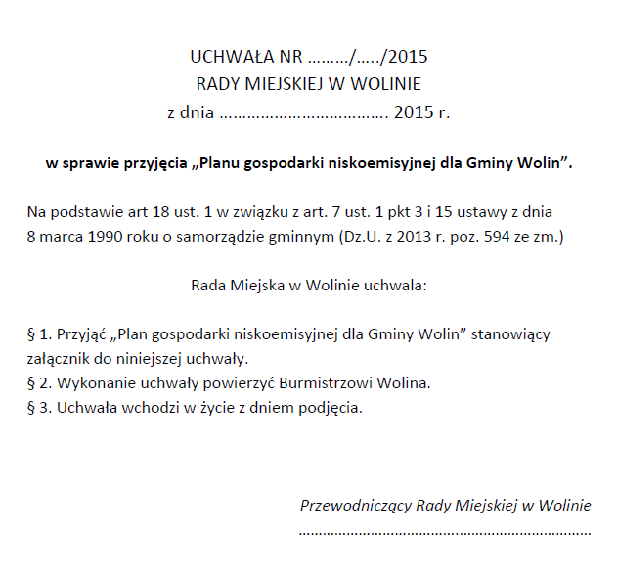
Etap IId Planowanie – zatwierdzenie planu - plan powinien być zaakceptowany przez lokalne władze poprzez jego przyjęcie uchwałą Rady Miasta.

Slide 22

Etap III Wdrożenie działań – jest to najdłuższy i najbardziej skomplikowany etap ze wszystkich kroków związanych z ograniczeniem emisji gazów cieplarnianych. Istotne jest określenie odpowiedzialności podmiotów i środków niezbędnych do wykonania Planu.
Etap IV Monitorowanie i raportowanie - monitoring powinien odpowiednio określać stopień adaptacji planu w strukturze i działaniach Gminy. Niezbędne jest wykorzystanie odpowiednich wskaźników pozwalających określić postęp osiągania zakładanych celów.

Slide 23
WDRAŻANIE PLANU GOSPODARKI NISKOEMISYJNEJ
stanowisko ds. gospodarki niskoemisyjnej
prowadzenie działań związanych z realizacją poszczególnych zadań zawartych w Planie;
ubieganie się o środki na inwestycje niskoemisyjne,
coroczne kontrolowanie stopnia realizacji celów Planu;
gromadzenie danych niezbędnych do weryfikacji postępów;
monitorowanie sytuacji energetycznej na terenie gminy;
sporządzanie raportów z przeprowadzanych działań;
rozwijanie zagadnień zarządzania energią w gminie oraz planowania energetycznego na szczeblu lokalnym;
planowanie i przeprowadzanie działań edukacyjnych oraz informacyjnych w zakresie racjonalnego gospodarowania energią, upowszechniania transportu publicznego i zasad Eco-drivingu, ochrony środowiska naturalnego;
przygotowanie propozycji kolejnych działań w perspektywie kolejnych lat realizacji Planu.

Slide 24
Wskazówki:
przyjęcie podejścia projektowego: kontrola terminów, kontrola finansowa, planowanie, analiza odchyleń od planu i zarządzanie ryzykiem. Zastosowanie procedury zarządzania jakością;
podzielenie projektu na części i wybranie osób odpowiedzialnych za ich realizację;
ustalenie kalendarza spotkań z interesariuszami. Spotkania te mogą zaowocować interesującymi pomysłami oraz pomóc wykryć przyszłe bariery społeczne;
przewidywanie przyszłych wydarzeń oraz branie pod uwagę pertraktacji i kroków administracyjnych, które mogą okazać się konieczne przed rozpoczęciem realizacji projektu. Zwykle autoryzacja i zatwierdzenie projektów publicznych wymaga sporo czasu;
zaproponowanie, zatwierdzenie i wprowadzenie w życie programu szkoleniowego skierowanego przynajmniej do tych osób, które są bezpośrednio zaangażowane we wdrażanie Planu;
motywowanie swojego zespołu;
regularne informowanie Rady Miasta o postępach, by poczuli się współodpowiedzialni za osiągane sukcesy lub porażki i zaangażowali się we wdrażanie Planu.

Slide 25
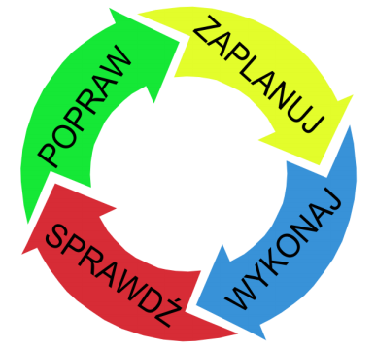
MONITOROWANIE PLANU GOSPODARKI NISKOEMISYJNEJ
ZAPLANUJ (ang. Plan): Zaplanuj lepszy sposób działania, lepszą metodę.
WYKONAJ, ZRÓB (ang. Do): Zrealizuj plan na próbę.
SPRAWDŹ (ang. Check): Zbadaj, czy rzeczywiście nowy sposób działania przynosi lepsze rezultaty.
POPRAW (ang. Act): Jeśli nowy sposób działania przynosi lepsze rezultaty, uznaj go za normę (obowiązującą procedurę), zestandaryzuj i monitoruj jego stosowanie.

Slide 26
Wskaźniki główne (strategiczne):
poziom redukcji emisji CO₂ z terenu gminy w roku raportowania, odniesiony do roku bazowego,
poziom redukcji zużycia energii finalnej w stosunku do roku bazowego,
udział zużytej energii pochodzącej ze źródeł odnawialnych w stosunku do roku bazowego.
Wskaźniki pomocnicze:
Zużycie energii elektrycznej (kWh/rok, MWh/rok) – dane ENEA
  Łączne ,
  W podziale na sektory: przemysł, handel i usługi, gospodarstwa domowe,
  Oświetlenie uliczne (Urząd Miasta),
  Infrastruktura wod.-kan. (PK),
  Budynki gminne (Urząd Miasta, jednostki organizacyjne).
Zużycie gaz ziemnego – dane Polska Spółka Gazownictwa (m3/rok)
  Łączne,
  W podziale na sektory: przemysł, handel i usługi, gospodarstwa domowe,
  Budynki gminne (Urząd Miasta, jednostki organizacyjne).
Natężenie ruchu samochodowego – pomiary własne, zarządcy dróg.
Liczba zarejestrowanych pojazdów samochodowych.
Długość nowych ścieżek rowerowych – Urząd Miasta.

Slide 27

WERYFIKACJA PLANU GOSPODARKI NISKOEMISYJNEJ
Raporty z wdrażania PGN
Ewaluacja,
Monitoring,
Weryfikacja.

Slide 28

METODOLOGIA
OBLICZANIA EMISJI CO2

Slide 29
Celem bazowej inwentaryzacji emisji (BEI) jest wyliczenie ilości CO2 wyemitowanego wskutek zużycia energii (końcowej) na terenie miasta lub gminy w roku bazowym. BEI pozwala zidentyfikować główne antropogeniczne źródła emisji CO2 oraz odpowiednio zaplanować i uszeregować pod względem ważności środki jej redukcji.
Sporządzenie bazowej inwentaryzacji emisji (BEI) ma kluczowe znaczenie. Będzie ona
bowiem stanowić instrument umożliwiający władzom lokalnym pomiar efektów zrealizowanych
przez nie działań związanych z ochroną klimatu. BEI pokaże, w jakim punkcie gmina znajdowała
się na początku, a kolejne inwentaryzacje kontrolne pokażą postępy w realizacji przyjętego
celu redukcyjnego. Inwentaryzacje emisji są bardzo ważne także z punktu widzenia
podtrzymania motywacji wszystkich stron pragnących wesprzeć władze lokalne w realizacji
celów Planu Gospodarki Niskoemisyjnej, gdyż pozwalają im zobaczyć rezultaty ich wysiłków.
Zgodnie z zasadami leżącymi u podstaw Porozumienia Burmistrzów, każdy sygnatariusz
jest odpowiedzialny za emisje powstałe w związku ze zużyciem energii na jego obszarze.

Slide 30
Kluczowe kwestie
Podczas sporządzania BEI/MEI należy zwrócić szczególną uwagę na następujące kwestie:
Wybór roku bazowego. Rok bazowy jest rokiem, w stosunku do którego władze lokalne będą się starały ograniczyć wielkość emisji CO2 do roku 2020. Zaleca się, by jako rok bazowy wybrać rok 1990, gdyż właśnie ten rok stanowi punkt wyjścia dla celów redukcyjnych przyjętych w pakiecie klimatyczno-energetycznym UE oraz w Protokole z Kioto. Dzięki temu możliwe będzie porównanie rezultatów w zakresie redukcji emisji osiągniętych na szczeblu unijnym oraz lokalnym. Jeżeli jednak władze lokalne nie dysponują danymi umożliwiającymi sporządzenie inwentaryzacji emisji dla roku 1990, mogą wybrać inny, najlepiej najbliższy mu rok, dla którego są w stanie zgromadzić pełne i wiarygodne dane.
Pozyskanie danych na temat zużycia energii. Przykładem takich danych są:
  zużycie oleju na cele grzewcze w budynkach mieszkalnych,
  zużycie energii elektrycznej w budynkach komunalnych ,
  zużycie energii cieplnej w budynkach mieszkalnych.
Wybór wskaźników emisji. Wskaźniki emisji określają, ile ton CO2 przypada na jednostkę zużycia poszczególnych nośników energii. Wielkość emisji wylicza się mnożąc odpowiedni wskaźnik emisji przez zużycie danego nośnika.
Zasięg geograficzny BEI/MEI obejmuje obszar leżący w granicach administracyjnych miasta/ gminy.
Bazową inwentaryzację emisji CO2 sporządza się w oparciu o końcowe zużycie energii na terenie miasta/gminy, zarówno w sektorze komunalnym, jak i pozakomunalnym.

Slide 31
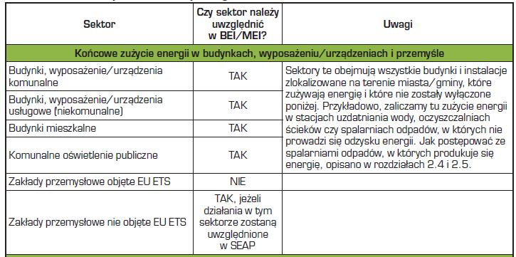
WYBÓR SEKTORÓW

Slide 32
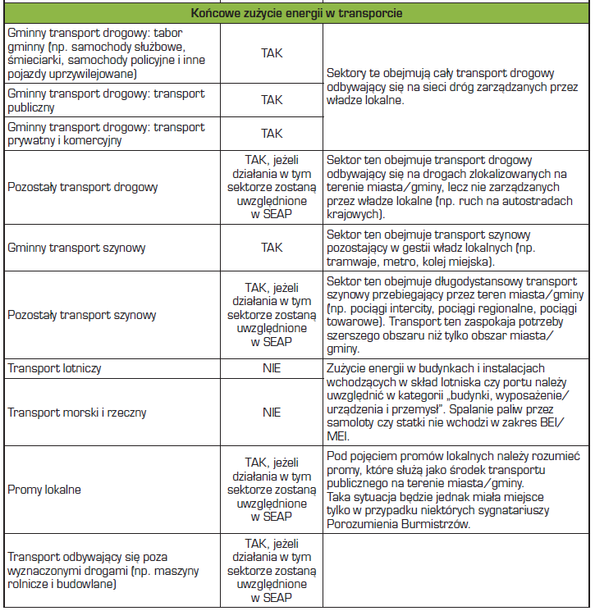

Slide 33
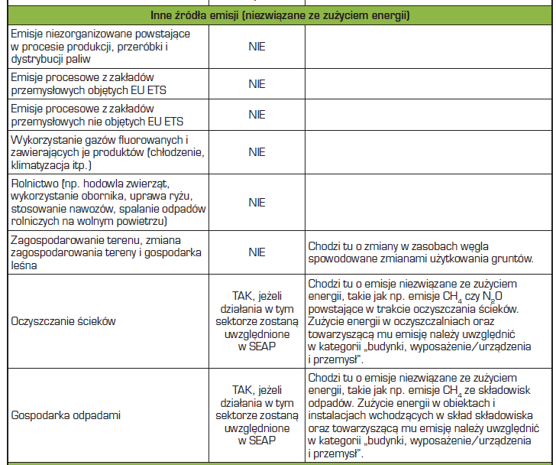

Slide 34
WYBÓR WSKAŹNIKÓW EMISJI
„standardowe” wskaźniki emisji zgodne z zasadami IPCC (Międzyrządowego Zespołu ds. Zmian Klimatu), które obejmują całość emisji CO2 wynikłej z końcowego zużycia energii na terenie miasta lub gminy – zarówno emisje bezpośrednie ze spalania paliw w budynkach, instalacjach i transporcie, jak i emisje pośrednie towarzyszące produkcji energii elektrycznej, ciepła i chłodu wykorzystywanych przez mieszkańców. Standardowe wskaźniki emisji bazują na zawartości węgla w poszczególnych paliwach i są wykorzystywane w krajowych inwentaryzacjach gazów cieplarnianych wykonywanych w kontekście Ramowej Konwencji Narodów Zjednoczonych w sprawie Zmian Klimatu oraz Protokołu z Kioto do tej konwencji. W tym przypadku najważniejszym gazem cieplarnianym jest CO2, a emisje CH4 i N2O można pominąć (nie trzeba ich wyliczać). Co więcej, emisje CO2 powstające w wyniku spalania biomasy/biopaliw wytwarzanych w zrównoważony sposób oraz emisje związane z wykorzystaniem certyfikowanej zielonej energii elektrycznej są traktowane jako zerowe.

Slide 35
wskaźniki emisji LCA (od: Life Cycle Assessment – Ocena Cyklu Życia), które uwzględniają cały cykl życia poszczególnych nośników energii. W podejściu tym pod uwagę bierze się nie tylko emisje związane ze spalaniem paliw, ale też emisje powstałe na wszystkich pozostałych etapach łańcucha dostaw, w tym emisje związane z pozyskaniem surowców, ich transportem i przeróbką (np. w rafinerii). W zakres inwentaryzacji wchodzą więc też emisje, które występują poza granicami obszaru, na którym wykorzystywane są paliwa. W podejściu tym emisje gazów cieplarnianych związane z wykorzystaniem biomasy/biopaliw oraz certyfikowanej zielonej energii elektrycznej są uznawane za wyższe od zera. W tym przypadku ważną rolę mogą odgrywać także emisje innych niż CO2 gazów cieplarnianych. W związku z tym samorząd lokalny, który zdecyduje się na zastosowanie podejścia LCA, może raportować powstałe emisje jako ekwiwalent CO2. Jeżeli jednak użyta metodologia/narzędzie pozwala na zliczanie jedynie emisji CO2, wówczas emisje należy raportować w tonach CO2.

Slide 36
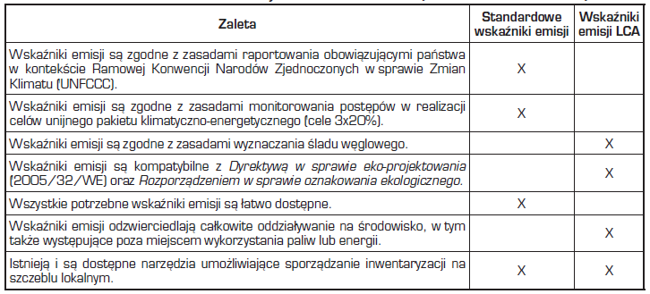

Slide 37
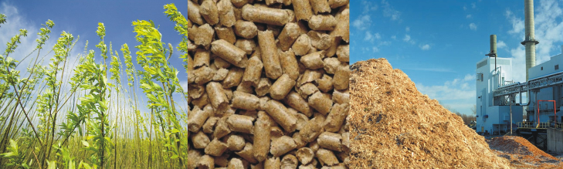
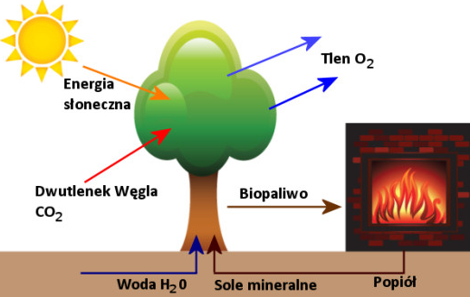
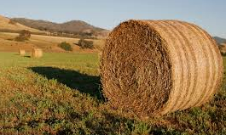
Wpływ wytwarzania i wykorzystania biomasy/biopaliw na koncentrację CO2 w atmosferze
W efekcie spalania węgla zawartego w materii organicznej, np. w drewnie, bioodpadach lub biopaliwach transportowych, tworzy się CO2. Emisji tych nie bierze się jednak pod uwagę podczas sporządzania inwentaryzacji emisji CO2, jeżeli można założyć, że ilość węgla uwalnianego w procesie spalania jest równa ilości węgla pobranego przez biomasę w trakcie wzrostu (proces fotosyntezy). W takim przypadku standardowy wskaźnik emisji CO2 dla biomasy/biopaliw wynosi zero. Założenie to jest często uzasadnione w przypadku upraw wykorzystywanych do produkcji biodiesla i bioetanolu, jak również w przypadku drewna pochodzącego z lasów zarządzanych w zrównoważony sposób, co oznacza, że średni przyrost lasu jest równy lub wyższy niż pozyskanie drewna.

Slide 38

WARTOŚCI OPAŁOWE ORAZ WSKAŹNIKI EMISJI

Slide 39
Rodzaj paliwa | Wartość opałowa [GJ] (1 GJ - 277,8 kWh)
Węgiel kamienny | 22,37 GJ/Mg
Węgiel brunatny | 8,37 GJ/Mg
Gaz ziemny | 0,03594 GJ/m³
Olej opałowy lekki (w tym ON) | 43,33 GJ/Mg (36,61 GJ/m³)
Gaz ciekły (LPG) | 47,31 GJ/ Mg (24,6 GJ/m³)
Benzyna silnikowa | 44,80 GJ/Mg (33,15 GJ/m³)
Drewno opałowe | 15,6 GJ/Mg (9,36 GJ/m³)
1 m3 oleju opałowego – 0,845 Mg,
1 m3 drewna opałowego – 0,600 Mg,
1 m3 benzyny – 0,740 Mg,
1 m3 LPG – 0,520 Mg

Slide 40
rodzaj paliwa | ilość paliwa |  | wartość opałowa [GJ]
węgiel kamienny | 1 Mg | → | 22,37
brunatny | 2,67 Mg | → | 22,37
gaz ziemny | 622,43 m3 | → | 22,37
olej opałowy | 0,516 Mg | → | 22,37
 | 0,611 m3 | → | 22,37
LPG | 0,473 Mg | → | 22,37
 | 0,909 m3 | → | 22,37
benzyna | 0,499 Mg | → | 22,37
 | 0,675 m3 | → | 22,37
drewno | 1,434 Mg | → | 22,37
 | 2,390 m3 | → | 22,37
Energia elektryczna | 6 214 kWh 6,214 MWh | → | 22,37

Slide 41
Rodzaj paliwa | Wskaźnik emisji CO2 [na GJ]
Węgiel kamienny | 94,65 kg
Węgiel brunatny | 109,53 kg
Gaz ziemny | 55,82 kg
Olej opałowy lekki (w tym ON) | 73,33 kg
Gaz ciekły (LPG) | 62,44 kg
Benzyna silnikowa | 68,61 kg
Drewno opałowe | 109,76 kg
En. elektryczna | 272,8 kg (0,982 MgCO2 na 1 MWh)

Slide 42
rodzaj paliwa | ilość paliwa | wartość opałowa [GJ] | wielkość emisji [MgCO2] | Emisja na podst. jednostkę
węgiel kamienny | 1 Mg | 22,37 | 2,117 | 2,117/Mg
brunatny | 2,67 Mg | 22,37 | 2,450 | 0,918/Mg
gaz ziemny | 622,43 m3 | 22,37 | 1,249 | 0,002/m3
olej opałowy | 0,516 Mg | 22,37 | 1,640 | 3,178/Mg
 | 0,611 m3 | 22,37 | 1,640 | 2,68/m3
LPG | 0,473 Mg | 22,37 | 1,397 | 2,95/Mg
 | 0,909 m3 | 22,37 | 1,397 | 1,537/Mg
benzyna | 0,499 Mg | 22,37 | 1,535 | 3,079/Mg
 | 0,675 m3 | 22,37 | 1,535 | 2,274/m3
drewno | 1,434 Mg | 22,37 | 2,455 | 1,712/Mg
 | 2,390 m3 | 22,37 | 2,455 | 1,027/m3
En. elektryczna | 6 214 kWh | 22,37 | 6,103 | 0,000982/kWh

Slide 44
GROMADZENIE DANYCH
Dane muszą opisywać specyficzną sytuację danego miasta czy gminy. Nie wystarczą np. szacunki dokonane w oparciu o średnie krajowe, gdyż w przyszłości szacunki te będą odzwierciedlać jedynie trendy występujące na szczeblu krajowym i nie pozwolą ocenić wysiłków podjętych przez samorząd lokalny na drodze do realizacji przyjętych celów w zakresie redukcji emisji CO2.
Metodologia gromadzenia danych powinna być spójna na przestrzeni lat: jeżeli metodologia ulegnie zmianie, może to wpłynąć na wyniki inwentaryzacji, w których uwidocznią się zmiany nie będące efektem działań podjętych przez samorząd lokalny w celu redukcji emisji CO2 na swoim terenie. Z tego powodu ważne jest dokładne udokumentowanie sposobu gromadzenia danych i sporządzania inwentaryzacji, aby móc zapewnić jego spójność w kolejnych latach.
dane należy zgromadzić przynajmniej dla tych wszystkich sektorów, w których samorząd lokalny planuje podjąć działania, aby ich efekty znalazły odzwierciedlenie w kolejnych inwentaryzacjach.
Wykorzystane źródła danych powinny być dostępne także w przyszłości.
Dane powinny być możliwie jak najdokładniejsze, a przynajmniej dawać wyobrażenie o sytuacji faktycznej.
Proces gromadzenia danych oraz źródła danych powinny zostać dobrze udokumentowane i upublicznione, aby proces sporządzania BEI był zrozumiały i wzbudzał zaufanie interesariuszy.

Slide 45
Metodologia „top-down” - polega na pozyskiwaniu zagregowanych danych dla większej jednostki obszaru lub populacji. Dane pozyskane od ENEA Sp. z o.o.., Polska Spółka Gazownictwa Sp. z o.o., dane GUS.
Metodologia „bottom-up” - polega na zbieraniu danych u źródła. Każda jednostka podlegająca inwentaryzacji podaje dane, które później agreguje się w taki sposób, aby dane były reprezentatywne dla większej populacji lub obszaru (inwentaryzacja terenowa przeprowadzona na terenie gminy).

Slide 46
Podstawą oszacowania wielkości emisji jest zużycie energii finalnej oraz paliw w następujących obszarach gospodarczych Gminy Wolin:
budynkach pozostających w zarządzie gminy (budynki mieszkalne i niemieszkalne),
budynkach mieszkalnych (innych niż komunalne),
sektorze handlu i usług,
transporcie,
oświetleniu ulicznym,
infrastrukturze wodno-kanalizacyjnej.
Poprzez zużycie energii rozumie się zużycie przez użytkowników końcowych:
paliw opałowych (na potrzeby grzewcze pomieszczeń i budynków),
paliw transportowych,
ciepła sieciowego (brak na terenie gminy),
energii elektrycznej,
gazu ziemnego (brak na terenie gminy).

Slide 47
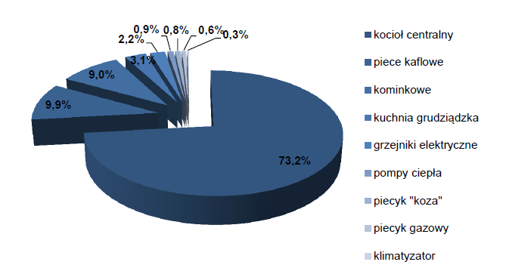
TERENOWA INWENTARYZACJA BUDYNKÓW
Kwiecień 2015 – 2 661 nieruchomości mieszkalnych
264 045 m2 z 354 694 m2 (75%)
Struktura indywidualnych źródeł ciepła w ankietowanych budynkach

Slide 48
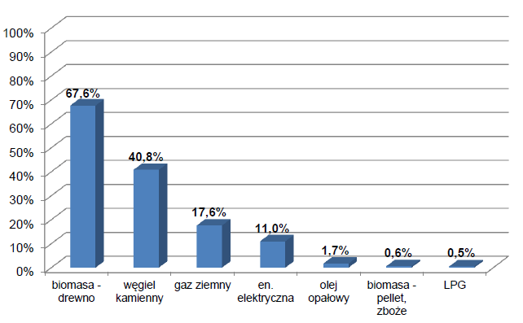
Udział nieruchomości mieszkalnych wykorzystujących danych rodzaj paliwa

Slide 49
W przeliczeniu na jednostkę powierzchni zinwentaryzowanego obiektu mieszkalnego na każdy m² przypadają następujące ilości stosowanego paliwa na cele ogrzewania i c.w.u:
12,5 kg/rok węgla kamiennego,
43,6 kg/rok drewna opałowego,
5,2 m³/rok gazu ziemnego,
0,2 kg/rok oleju opałowego,
0,228 kWh/rok energii elektrycznej,
0,033 kg/rok gazu ciekłego (LPG).
węgiel kamienny: 279,6 MJ/rok/m²,
drewno opałowe: 680,2 MJ/rok/m²,
gaz ziemny: 187,9 MJ/rok/m²,
olej opałowy: 8,7 MJ/rok/m²,
energia elektryczna: 0,8 MJ/rok/m²,
gaz LPG: 1,6 MJ/rok/m².

Slide 50
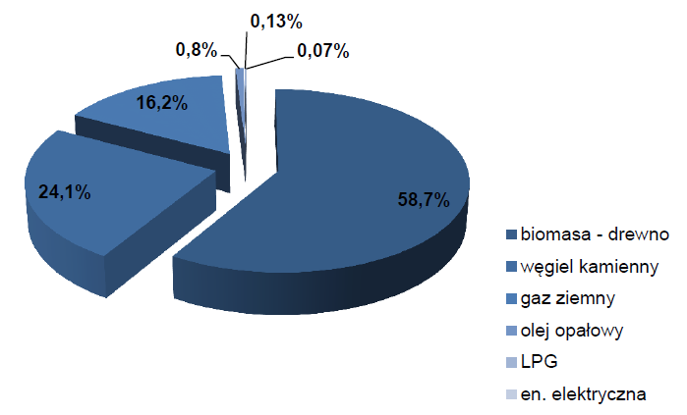
Udział paliw w produkcji ciepła w nieruchomościach mieszkalnych na terenie gminy

Slide 51
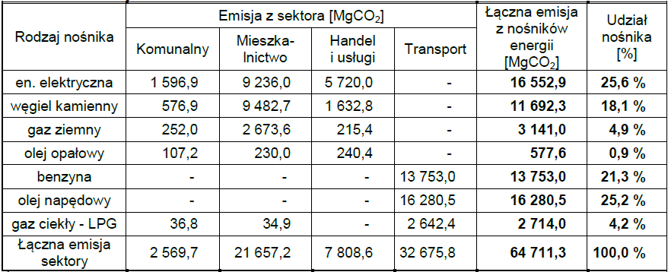
Bilans emisji CO2 z obszaru gminy

Slide 52
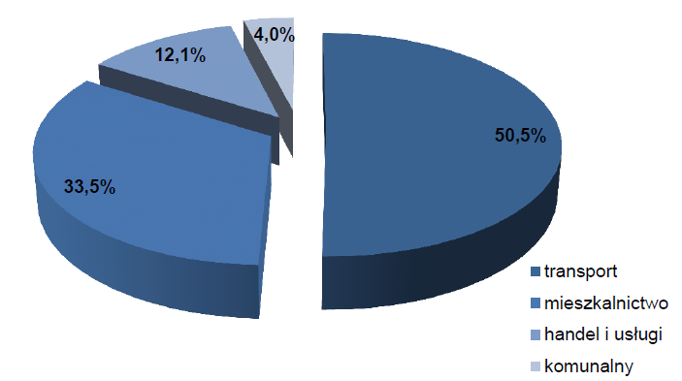
Udział poszczególnych sektorów w emisji CO₂ w 2014 r.

Slide 53
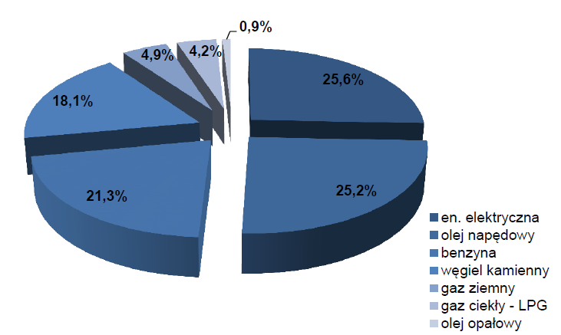
Udział poszczególnych nośników energii w emisji CO₂ w 2014 r.

Slide 54
PLAN DZIAŁAŃ NA RZECZ GOSPODARKI NISKOEMISYJNEJ
- ZAŁOŻENIA
Celem doboru działań na rzecz gospodarki niskoemisyjnej jest przedstawienie planu prac i uwarunkowań, sprzyjających redukcji emisji CO₂, wzrostowi udziału energii odnawialnej oraz zwiększenia efektywności energetycznej.
Główny element strategii stanowi wdrażanie nowoczesnych rozwiązań, uwzględniających aspekt energetyczny, ekologiczny, a także edukacyjny. Rozwiązania te będą obejmować poszczególne sektory dla których przeprowadzano inwentaryzację w zakresie zużycia energii finalnej oraz emisji CO₂ dla roku bazowego 2014 r.
Podstawą strategii jest możliwie intensywne zaangażowanie wszystkich uczestników rynku energii w działania przewidziane w planie, a także zwiększanie świadomości użytkowników energii dotyczącej sposobów i możliwości poprawy efektywności energetycznej oraz możliwości wykorzystania odnawialnych źródeł energii w ich własnym zakresie.
Mając na uwadze zmienność warunków otoczenia, a także fakt, iż każde z podejmowanych działań niesie ze sobą określone rezultaty i doświadczenia, niniejszy plan może, a w niektórych przypadkach nawet powinien, być systematycznie korygowany. Stąd też wykazane działania mają charakter kierunkowy i powinny zostać korygowane wraz ze zmianami w postępie technicznym, czy możliwościami finansowymi Gminy Wolin.

Slide 55
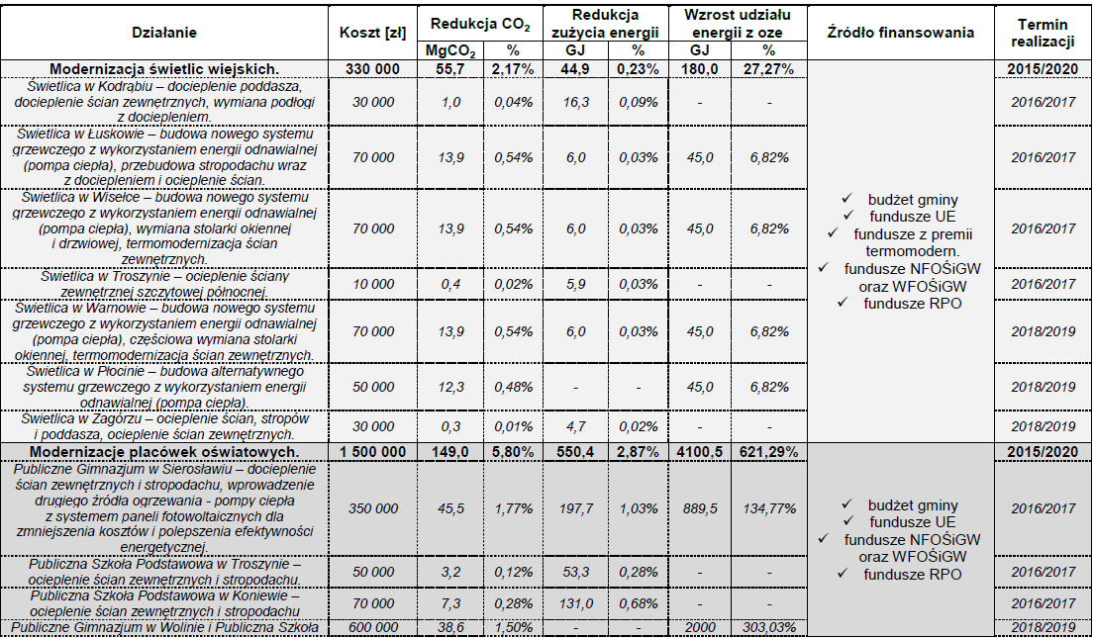

Slide 56
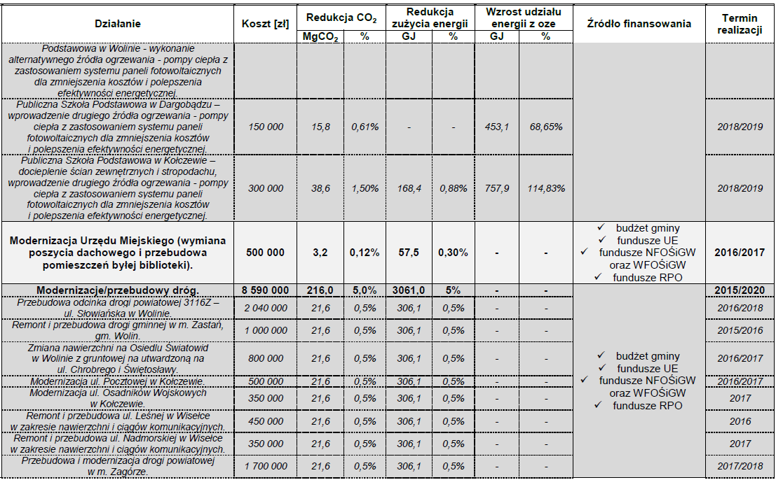

Slide 57
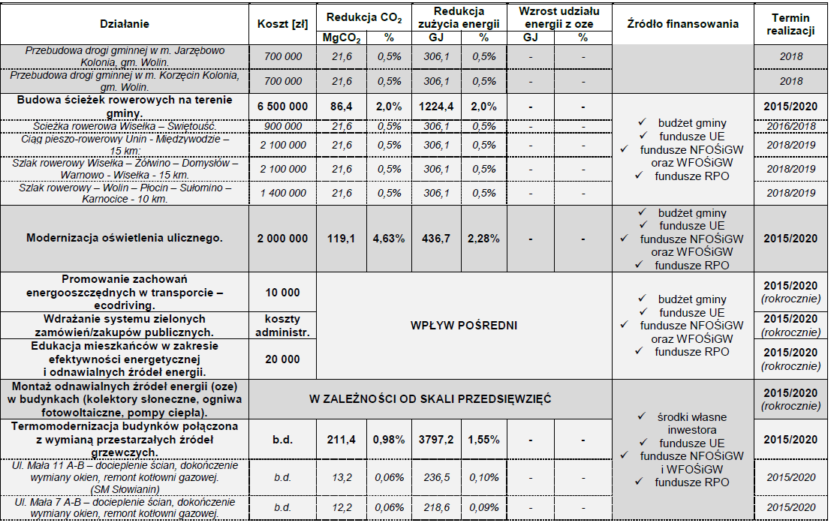

Slide 58
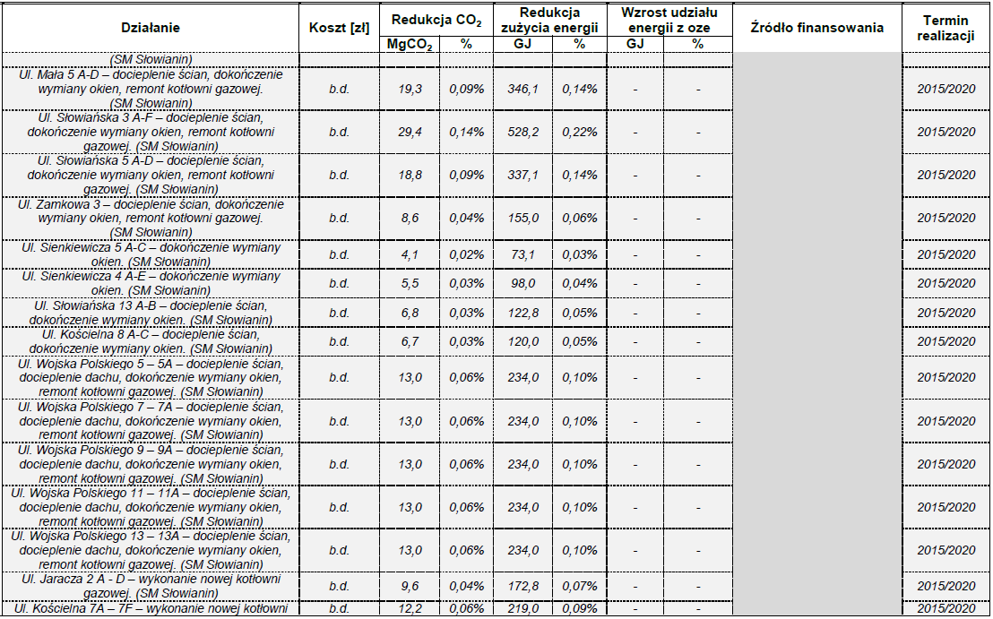

Slide 59
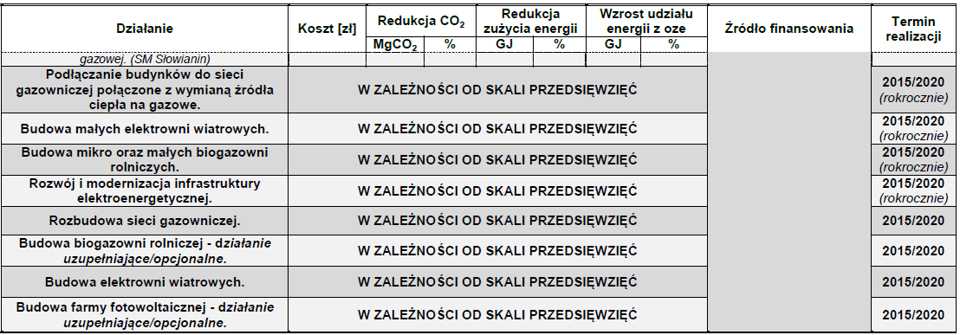

Slide 60
FINANSOWANIE DZIAŁAŃ NISKOEMISYJNYCH
NFOŚiGW i WFOŚiGW:
BOCIAN - celem programu jest ograniczenie lub uniknięcie emisji CO₂ poprzez zwiększenie produkcji energii z instalacji wykorzystujących odnawialne źródła energii. Beneficjentami są przedsiębiorcy podejmujący realizację inwestycji z zakresu odnawialnych źródeł energii;
KAWKA - likwidacja niskiej emisji wspierająca wzrost efektywności energetycznej i rozwój rozproszonych odnawialnych źródeł energii.
PROSUMENT - linia dofinansowania z przeznaczeniem na zakup i montaż mikroinstalacji odnawialnych źródeł energii. Dofinansowanie przedsięwzięć obejmie zakup i montaż nowych instalacji i mikroinstalacji odnawialnych źródeł energii do produkcji: energii elektrycznej lub ciepła i energii elektrycznej (połączone w jedną instalację lub oddzielne instalacje w budynku), dla potrzeb budynków mieszkalnych jednorodzinnych lub wielorodzinnych, w tym dla wymiany istniejących instalacji na bardziej efektywne i przyjazne środowisku. Beneficjentami programu będą osoby fizyczne, spółdzielnie mieszkaniowe, wspólnoty mieszkaniowe oraz jednostki samorządu terytorialnego i ich związki.
SOWA – Energooszczędne oświetlenie uliczne - celem programu jest wspieranie realizacji przedsięwzięć poprawiających efektywność energetyczną systemów oświetlenia ulicznego.

Slide 61
FINANSOWANIE DZIAŁAŃ NISKOEMISYJNYCH
PROSUMENT
Wsparciem finansowym objęte są zakupy i montaż 6 rodzajów instalacji wykorzystujących odnawialne źródła energii do produkcji energii elektrycznej oraz ciepła i energii elektrycznej na potrzeby istniejących lub budowanych budynków mieszkalnych. Są to: panele fotowoltaiczne, małe wiatraki, pompy ciepła, kolektory słoneczne, kotły na biomasę i układy mikrokogeneracyjne (w tym małe biogazownie). Zależnie od rodzaju instalacji, klienci mogą liczyć na dotacje w wysokości od 20-40% dofinansowania oraz pożyczki oprocentowane na 1% w skali roku na koszty kwalifikowane. O dofinansowanie mogą ubiegać się osoby fizyczne, wspólnoty i spółdzielnie mieszkaniowe.
Przykład dla inwestora indywidualnego:
Wg szacunkowych obliczeń, koszt instalacji fotowoltaicznej o mocy 3 kWp, która w większości przypadków gospodarstw domowych jest adekwatna do potrzeb energetycznych rodziny wynosi:
około 24 000 zł,
oferowana 40% dotacja to 9 600 zł.
15-letnia, 1% pożyczka może pokryć pozostałą część kosztów inwestycji 14 400 zł,
przewidywane roczne przychody z zaoszczędzonej energii pobieranej z sieci oraz sprzedaży nadwyżek to ok. 1 000 zł,
średni czas eksploatacji mikroinstalacji produkujących prąd to 20-25 lat.

Slide 62
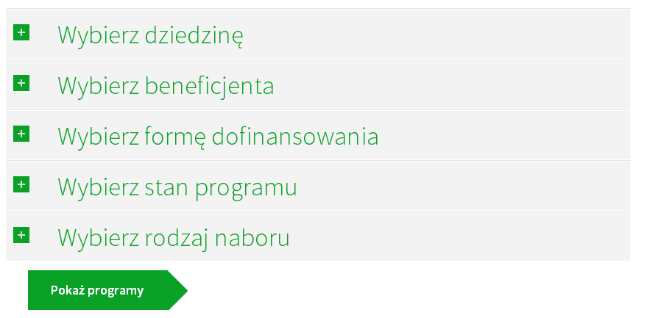
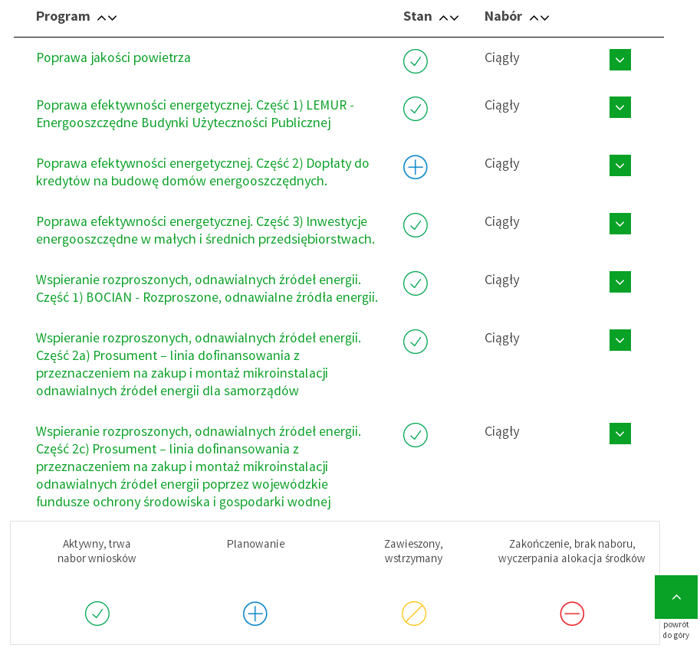
www.nfosigw.gov.pl/oferta-finansowania/znajdz-program

Slide 63
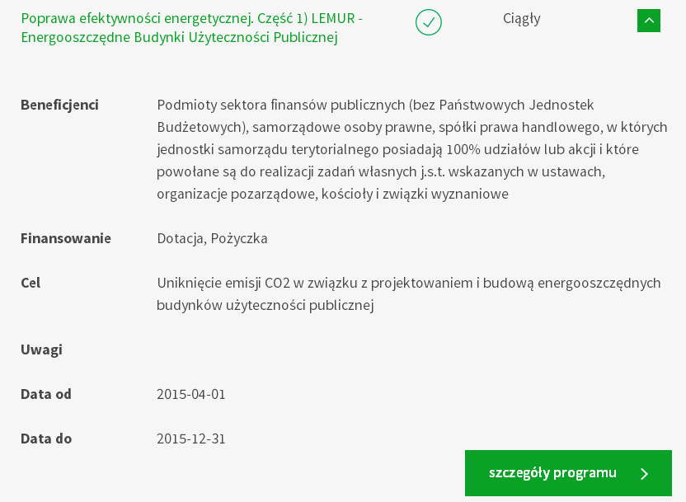

Slide 64
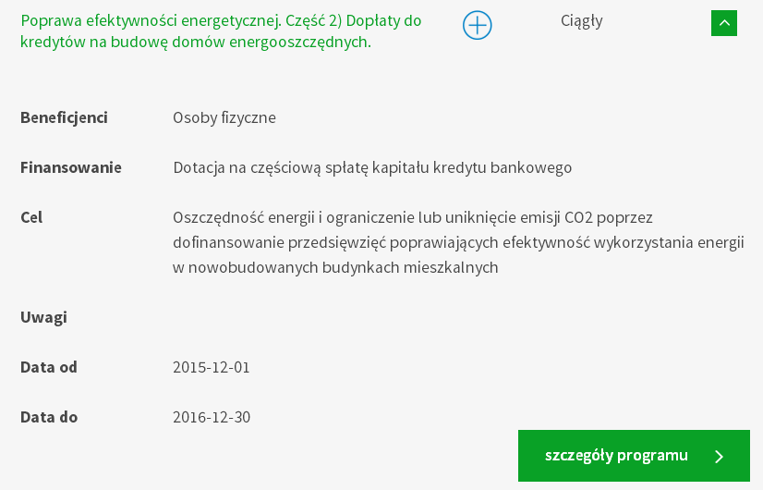

Slide 65
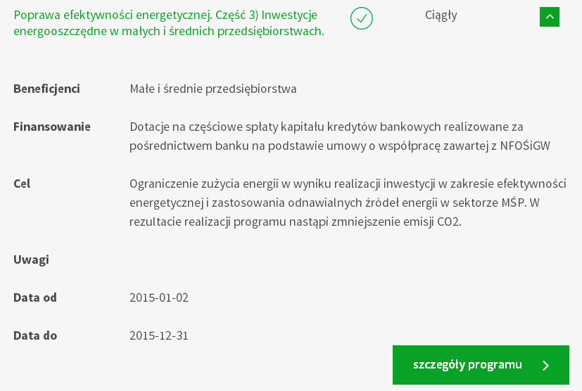

Slide 66
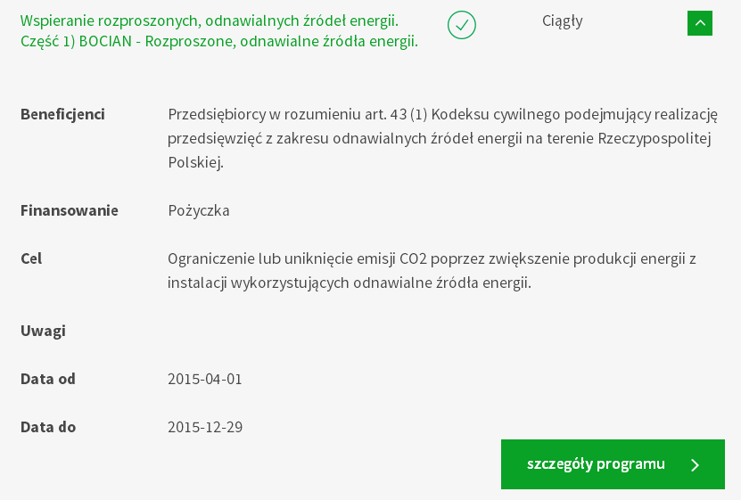

Slide 67
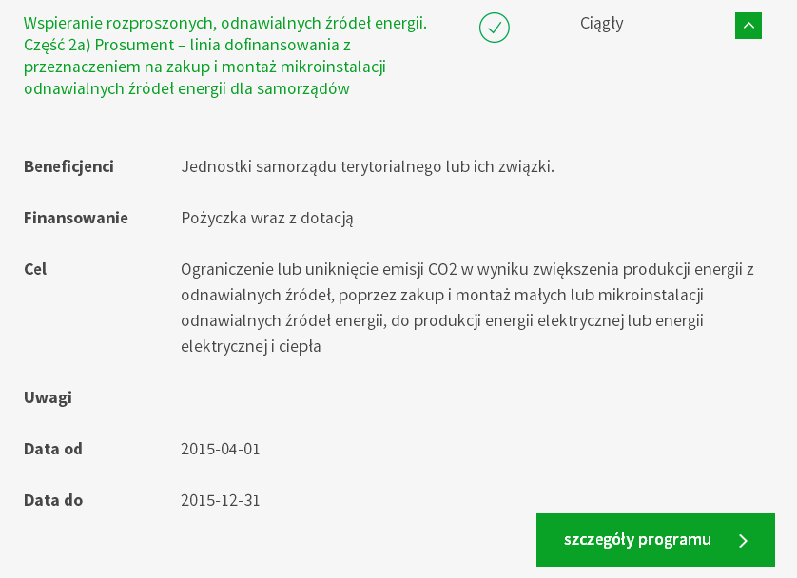

Slide 68
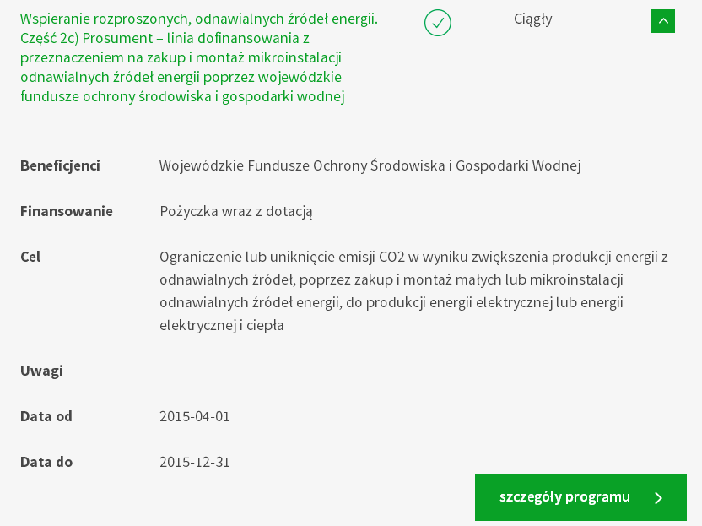

Slide 69
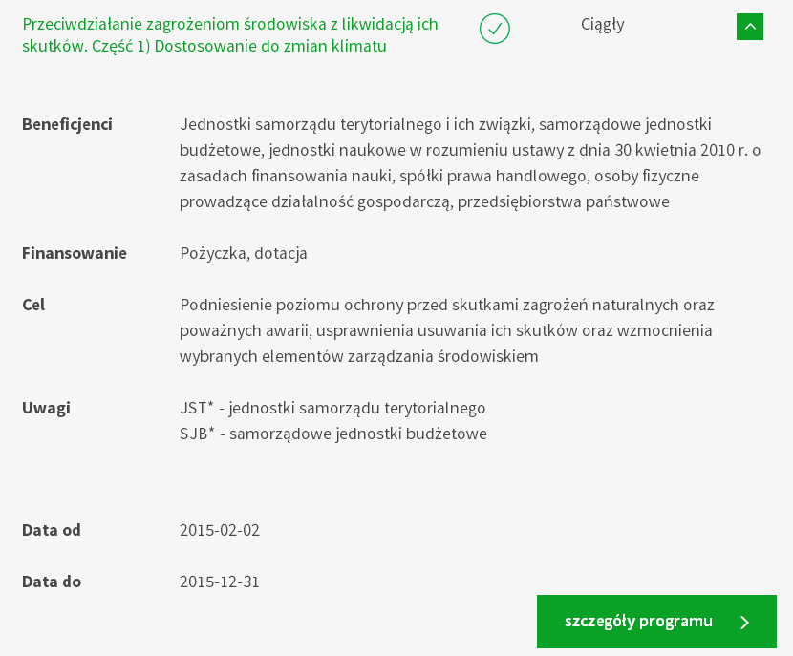

Slide 70
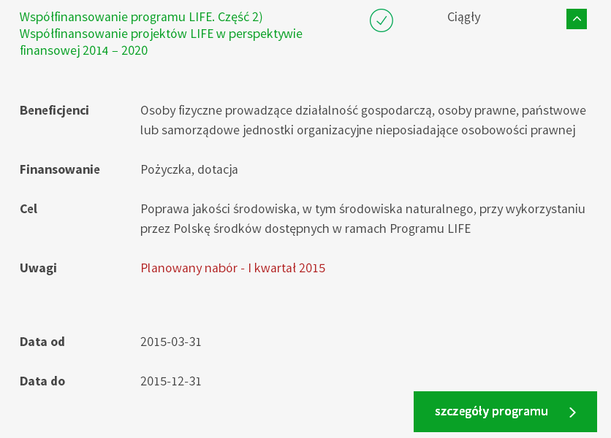

Slide 71
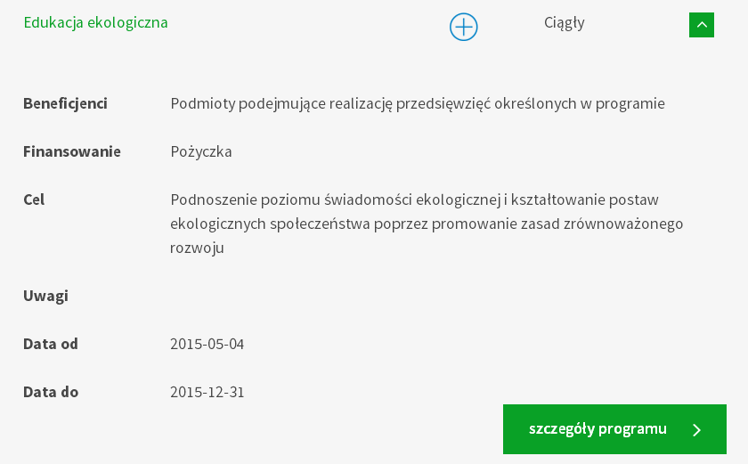

Slide 72


Slide 73
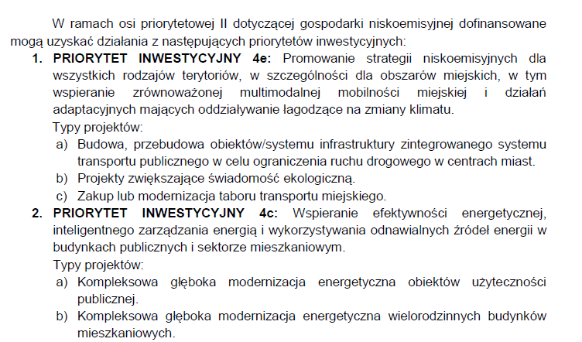
2. Regionalny Program Operacyjny Województwa Zachodniopomorskiego na lata 2014 - 2020

Slide 74
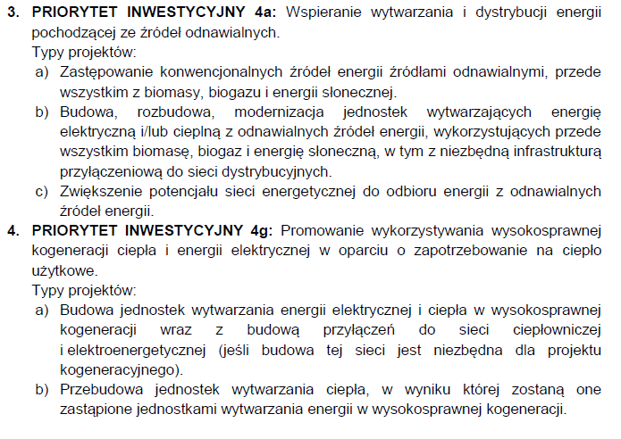

Slide 75
FINANSOWANIE DZIAŁAŃ NISKOEMISYJNYCH
3. Bank ochrony środowiska
  Kredyt na urządzenia ekologiczne;
  Kredyt Ekomontaż;
  Słoneczny Ekokredyt;
  Kredyt we współpracy WFOŚiGW;
  Kredyt EnergoOszczędny;
  Kredyt EKOoszczędny;
  Kredyt z klimatem Kredyt;
  EKOodnowa;
4. Bank gospodarstwa krajowego - fundusz termomodernizacji i remontów.
  Na mocy ustawy o wspieraniu termomodernizacji i remontów w Banku Gospodarstwa Krajowego rozpoczął działalność Fundusz Termomodernizacji i Remontów, który przejął aktywa i zobowiązania Funduszu Termomodernizacji. Warunki kredytowania:
    kredyt do 100 % nakładów inwestycyjnych,
    możliwość otrzymania premii bezzwrotnej.
5. Realizacja przedsięwzięć w formule ESCO.
6. POLSEFF – program finansowania rozwoju energii zrównoważonej w Polsce.

Slide 76
DZIĘKUJĘ ZA UWAGĘ
Wojciech Pająk
Green Key Joanna Masiota - Tomaszewska
Specjalista ds. ochrony środowiska
wojciech.pajak@greenkey.pl
Tel. (61) 853 72 85

